Slide 1
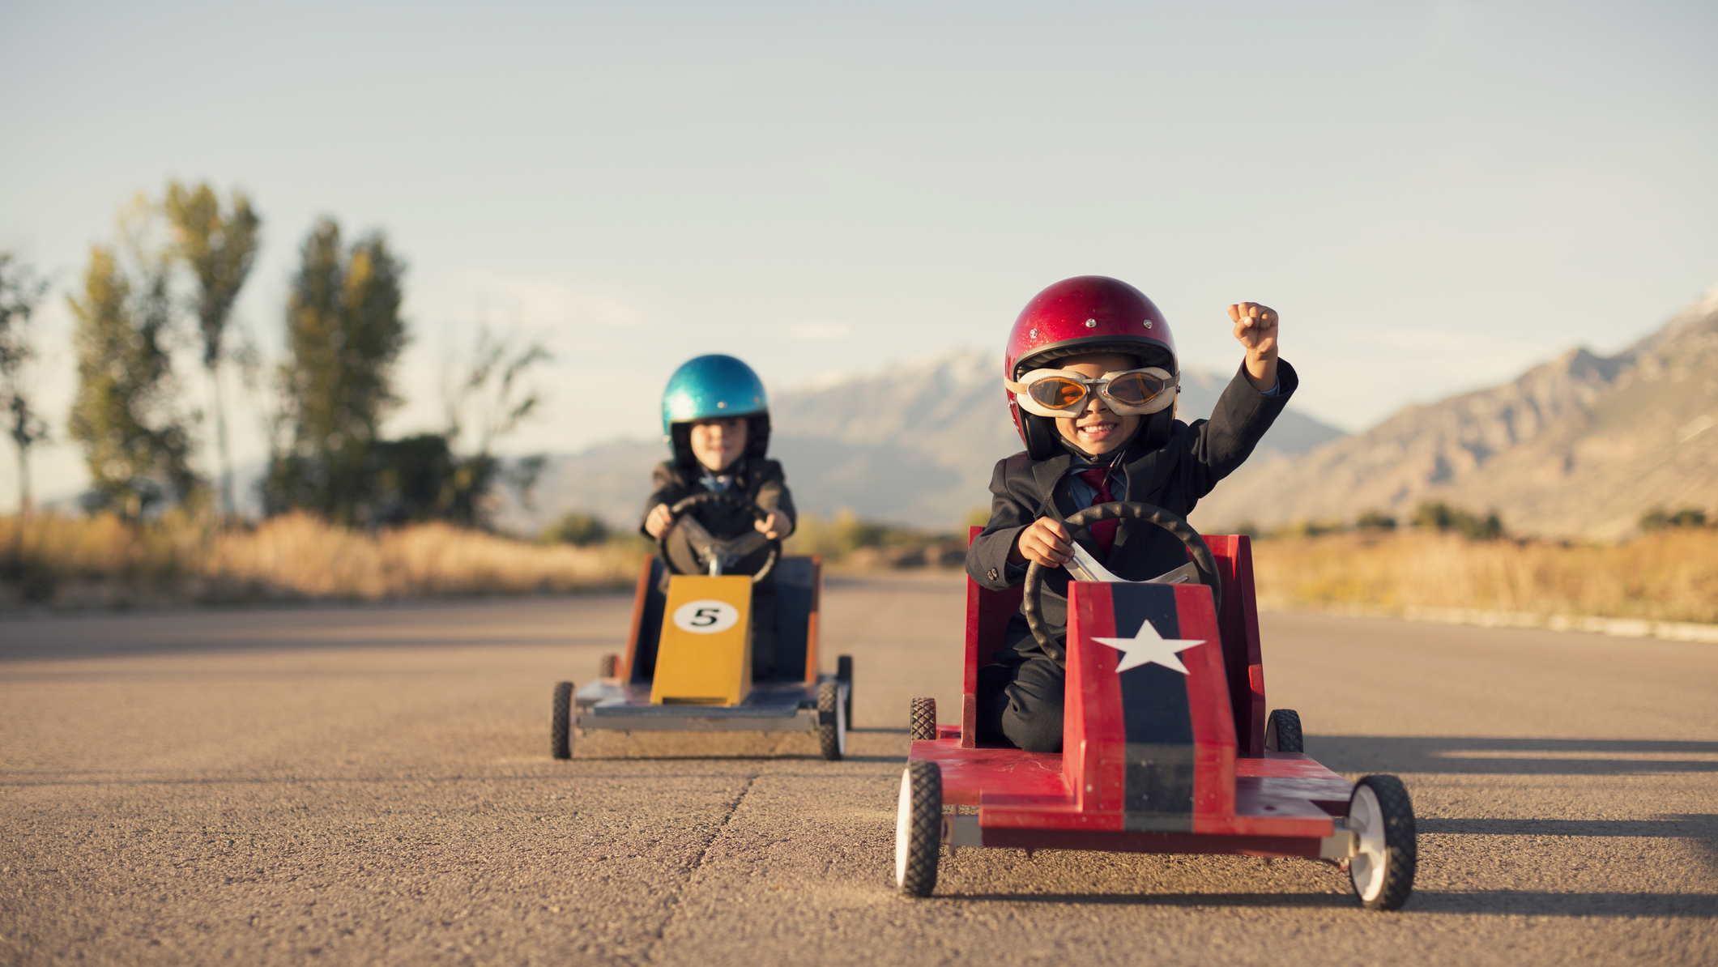
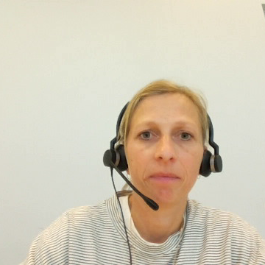
Getuigenis
Leerling 6e jaar secundair onderwijs
Notes:
Een leerling die afgelopen jaar in dit project ‘talent in actie’ is gestapt getuigt daarover…

Slide 2
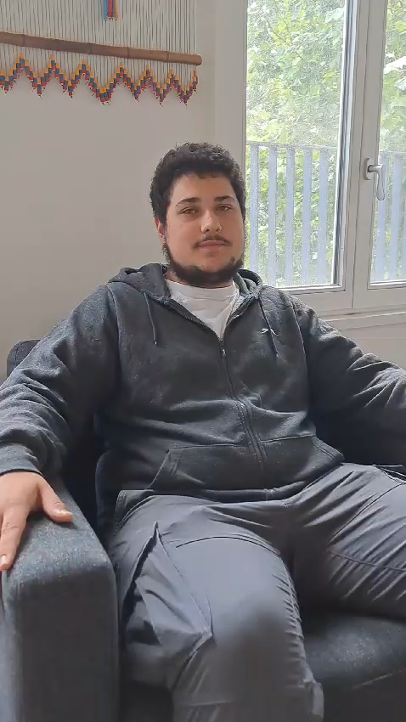
Notes:
Getuigenis 1: Wie is jouw buddy en hoe zijn de contacten verlopen?

Slide 3
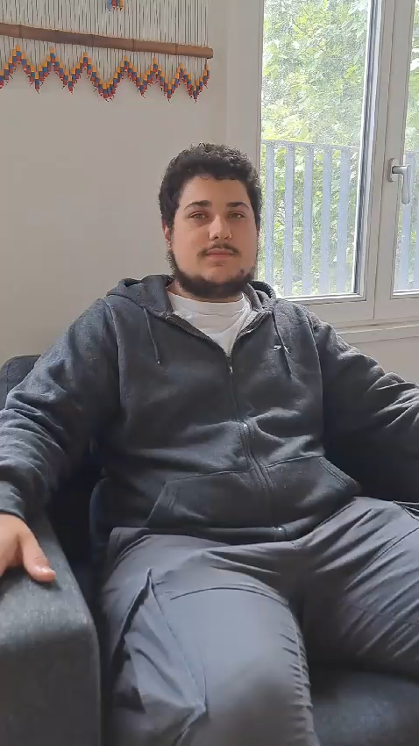
Notes:
Getuigenis 2: Welke drempels ervaarde jij in de stap naar het hoger onderwijs en hoe heeft je buddy je daar dan bij begeleid?

Slide 4
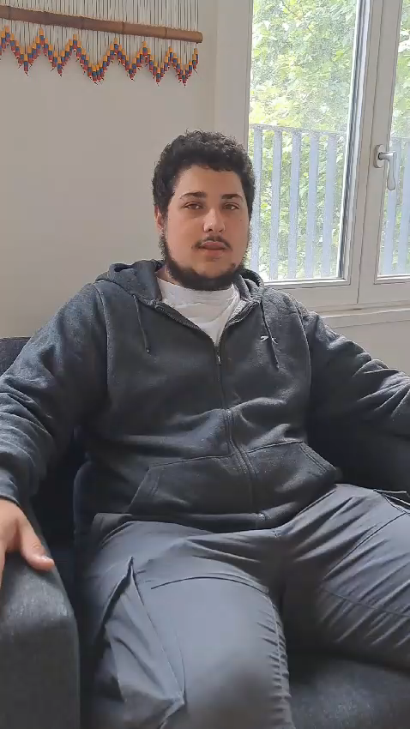
Notes:
Getuigenis 3: Wat heeft de ervaring met je buddy opgeleverd?

Slide 5
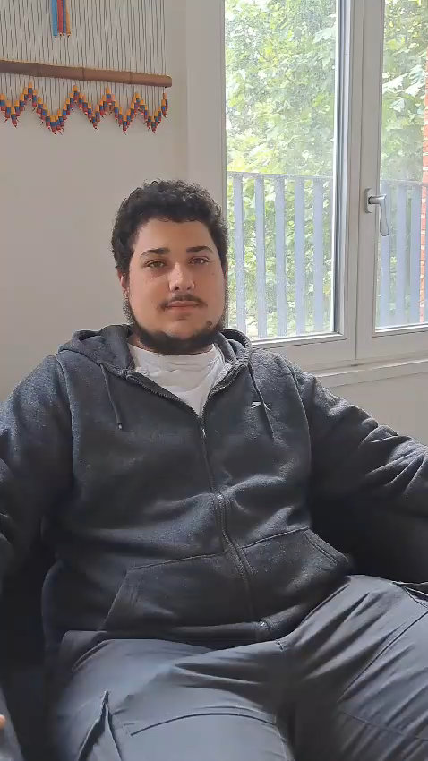
Notes:
Getuigenis 4: Zou je dit buddytraject aanraden aan anderen en waarom?

